Slide 1
Evaluación Parcial 2
Integrantes: Benjamín Tapia - Joaquín Villalón
Asignatura: Taller Aplicado De Programación
Sección: 001D
Docente: Nancy Beatriz Bernal Sánchez

Slide 2
AGENDA
INTRODUCCIÓN
RESUMEN EVALUACIÓN PARCIAL 1
DESARROLLO EVALUACIÓN PARCIAL 2
DESCRIPCIÓN Y CONTEXTO DEL PROYECTO
DOCUMENTACIÓN Y DIAGRAMAS
ARQUITECTURA Y ESPECIFICACIONES DEL SISTEMA
CONFIGURACIÓN DEL AMBIENTE DE PRUEBAS
ESTADO DE AVANCE DEL PROYECTO
DESARROLLO Y CÓDIGO FUENTE
PLAN DE PRUEBAS Y VALIDACIONES
CONCLUSIONES
LECCIONES APRENDIDAS

Slide 3
INTRODUCCIÓN

Slide 4
- Problema identificado: Las bibliotecas dependen de procesos
manuales para gestionar libros, préstamos y usuarios. La falta
de automatización genera errores, pérdida de trazabilidad y
dependencia total de internet.
- Solución propuesta: Sistema de gestión bibliotecaria digital,
escalable y resiliente. Permite operar tanto en la nube
(Supabase) como completamente offline (Docker local) con
sincronización bidireccional.

Slide 5
- Objetivo general: Desarrollar una aplicación web progresiva
(PWA) que optimice la administración de una biblioteca,
garantizando operación continua incluso sin conexión a internet.
- Objetivos específicos:
- Implementar CRUD de libros con imágenes de carátula
- Gestionar préstamos con flujo de aprobación completo
- Sincronizar datos locales con la nube automáticamente
- Funcionar offline con cola de operaciones pendientes
- Ofrecer asistente IA (chatbot) para recomendaciones

Slide 6
RESUMEN EVALUACIÓN PARCIAL 1

Slide 7
- Configuración inicial del proyecto (React + Vite + TypeScript)
- Estructura base del frontend con componentes iniciales
- Conexión con Supabase para autenticación
- Diseño de la base de datos (esquema inicial con tablas
usuarios, libros, préstamos)
- Prototipo de navegación (sidebar/bottom nav)
- Maqueta de interfaz con Tailwind CSS

Slide 8
DESARROLLO EVALUACIÓN PARCIAL 2

Slide 9
- Docker Compose con 4 servicios:
PostgreSQL, PostgREST, Adminer y servidor de imágenes (Express)
- Backend local completo con API REST autogenerada (PostgREST)
- Sistema de doble autenticación: Supabase Auth (nube) y autenticación local con bcrypt (offline)
- Flujo completo de préstamos:
solicitar → aprobar → devolver → aprobar devolución → renovar multas automáticas
- Motor de sincronización bidireccional (local ↔ Supabase)
- Cola de operaciones offline (localStorage + tabla acciones_pendientes)
- Chatbot con IA (Ollama + modelo Phi-3.5)
- PWA: Service Worker para funcionamiento offline e instalación
- Dashboard de administración con estadísticas
- Modo oscuro/claro persistente
- Diseño responsive (sidebar desktop + bottom nav mobile)
- Favoritos con sincronización

Slide 10
DESCRIPCIÓN Y CONTEXTO
DEL PROYECTO

Slide 11
Contexto
Público Objetivo
- Bibliotecas escolares/universitarias con registro manual
- Falta de control sobre préstamos y devoluciones
- Sin historial de multas ni estado de libros
- Caída de internet = parálisis total del servicio
- Administradores (bibliotecarios): gestionan catálogo,aprueban préstamos, monitorean el sistema
- Usuarios (estudiantes/docentes): consultan libros,solicitan préstamos, gestionan sus devoluciones

Slide 12
DOCUMENTACIÓN Y DIAGRAMAS

Slide 13
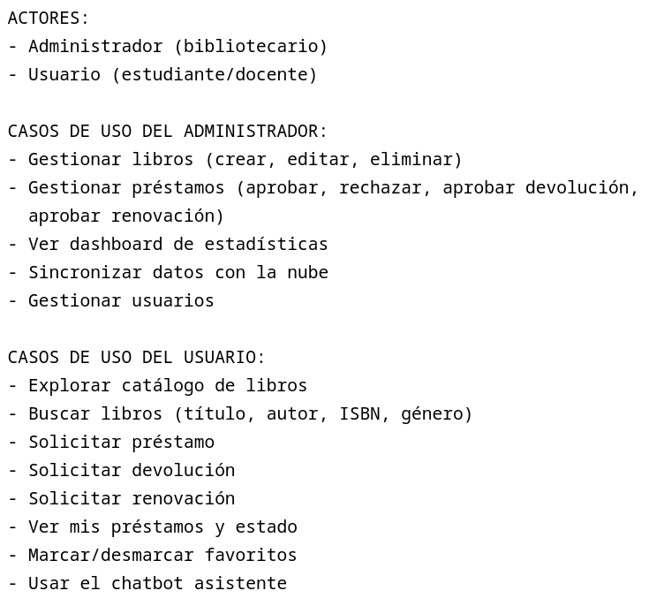
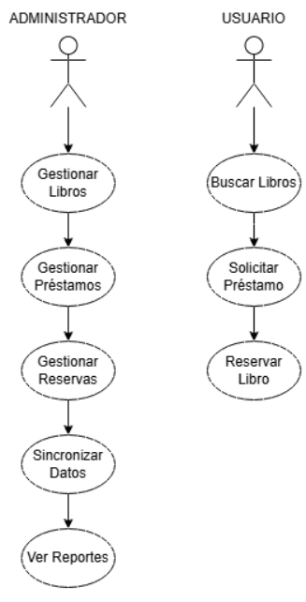
DIAGRAMA
CASOS DE USO

Slide 14
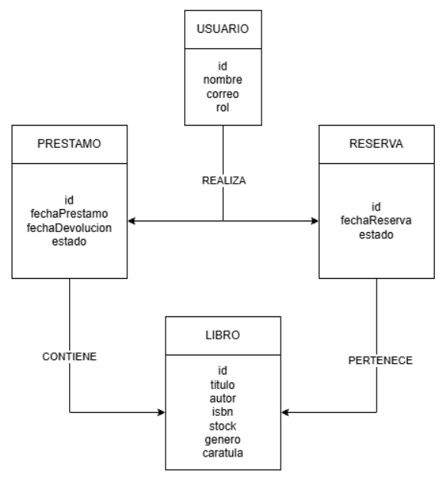
DIAGRAMA
DE CLASES
Representa la estructura orientada a objetos del sistema

Slide 15
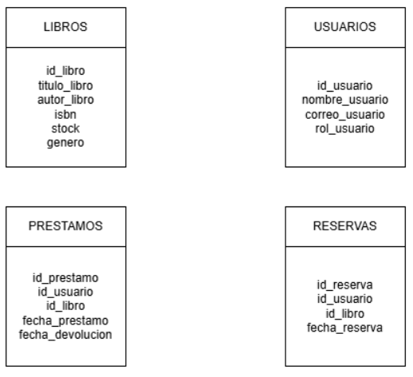
DIAGRAMA MER
(MODELO ENTIDAD RELACIÓN)
Define las relaciones entre entidades de la base de datos
usuarios.id - prestamos.usuario_id libros.id - prestamos.libro_id
usuarios.id - reservas.usuario_id libros.id - reservas.libro_id

Slide 16
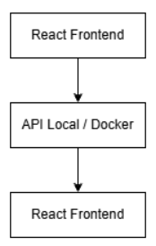
DIAGRAMA DE ARQUITECTURA
Muestra la comunicación entre frontend, servidor local y Supabase

Slide 17
ARQUITECTURA Y ESPECIFICACIONES
DEL SISTEMA

Slide 18
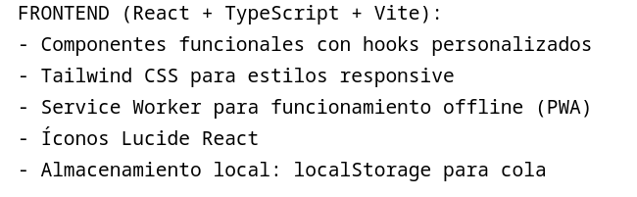
ARQUITECTURA DEL SISTEMA

Slide 19
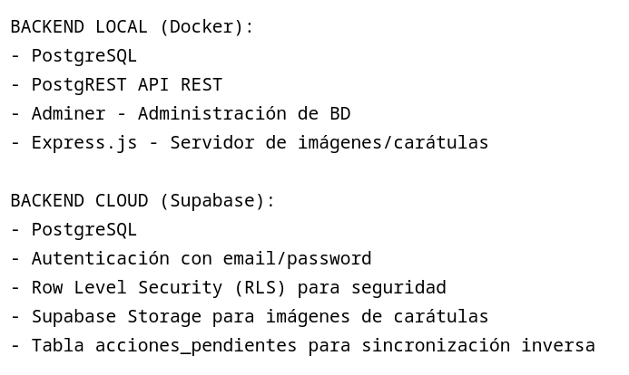
ARQUITECTURA DEL SISTEMA

Slide 20
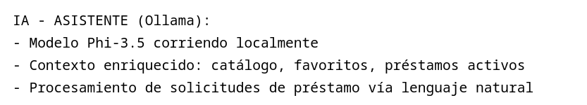
ARQUITECTURA DEL SISTEMA

Slide 21
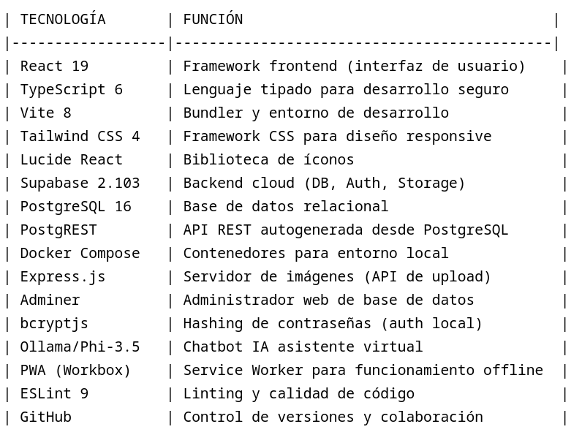
TECNOLOGÍAS UTILIZADAS

Slide 22
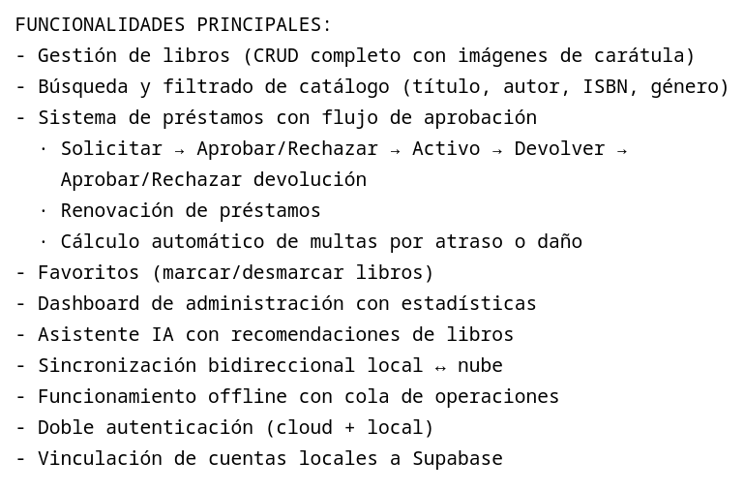
ESPECIFICACIONES TÉCNICAS

Slide 23
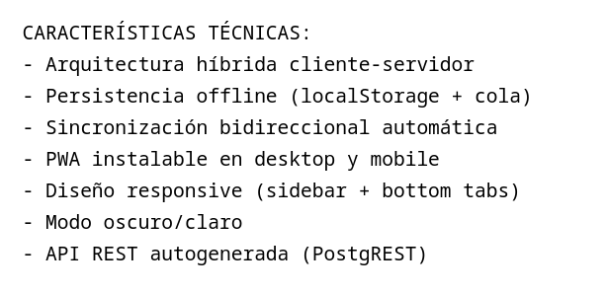
ESPECIFICACIONES TÉCNICAS

Slide 24
CONFIGURACIÓN DEL AMBIENTE DE
PRUEBAS

Slide 25


ENTORNO DE DESARROLLO
FRONTEND
BACKEND / API
CLOUD
React + TypeScript
Servidor local
API REST
Supabase
Supabase Storage

Slide 26

ENTORNO DE DESARROLLO
Lee y escribe
Solo lectura
Principal
Pruebas

Slide 27
ESTADO DE AVANCE DEL PROYECTO

Slide 28
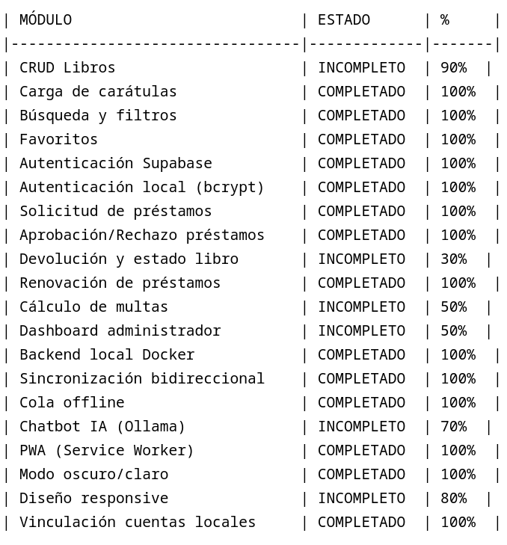

Slide 29
DESARROLLO Y CÓDIGO FUENTE

Slide 30
DESARROLLO IMPLEMENTADO
Gestión de libros
Edición y eliminación de registros
Solicitud de préstamos
Sistema de reservas
Sincronización con Supabase
Funcionamiento offline

Slide 31
CÓDIGO FUENTE E INTEGRACIÓN
Desarrollo basado en componentes React
Sincronización de datos locales y cloud
Control de versiones mediante GitHub

Slide 32
PLAN DE PRUEBAS Y VALIDACIONES

Slide 33
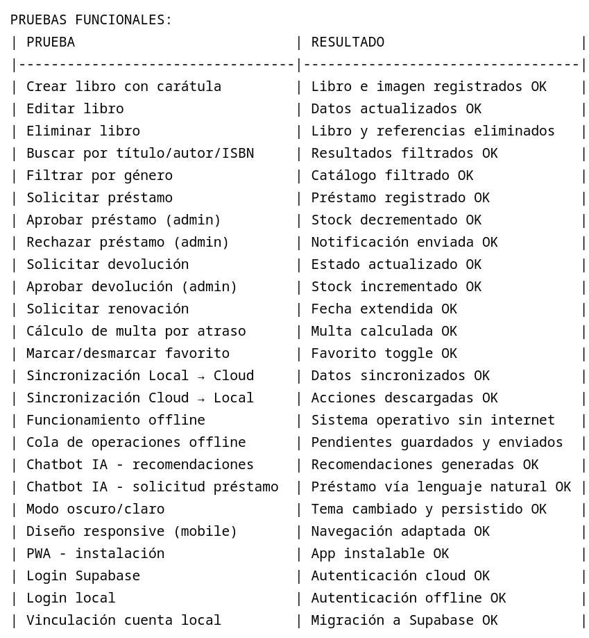

Slide 34
CONCLUSIONES

Slide 35
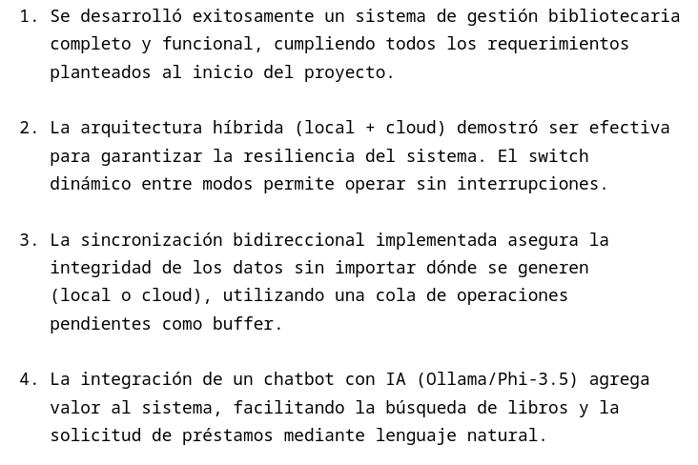

Slide 36
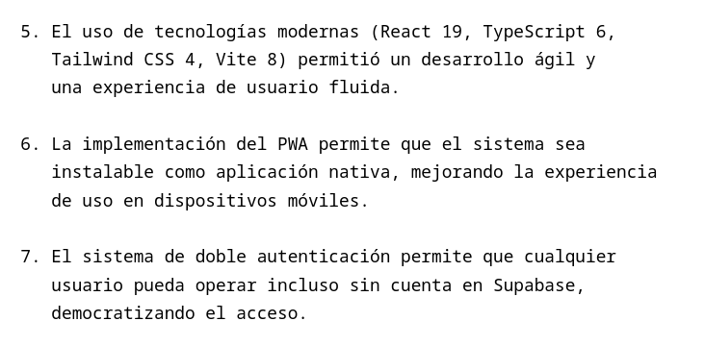

Slide 37
LECCIONES APRENDIDAS

Slide 38
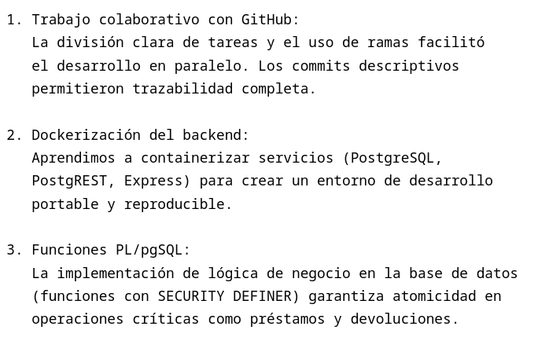

Slide 39
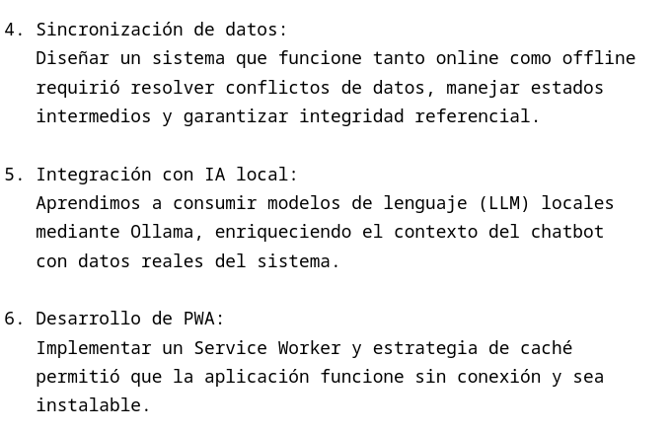

Slide 40
